Slide 1


Дисциплина: Основы философии
Философия эпохи Средневековья,
Возрождения, Нового времени
Преподаватель
Христич Любовь Алексеевна
Смоленск 2025

Slide 2

План
Основные категория и понятия средневековой философии – теоцентризм, креационизм, эсхатология, провиденциализм, монотеизм. Патристика и схоластика. Основные положения философии Августина Блаженного и Фомы Аквинского.
Гуманизм и антропоцентризм философии эпохи Возрождения. Пантеизм. Николай Кузанский. Гелиоцентризм.
Проблемы познания в философии Нового времени. Механическая картина мира. Эмпиризм и рационализм. Индукция и дедукция. Основные идеи Френсиса Бэкона, Рене Декарта, Томаса Гоббса, Джона Локка.
Французское Просвещение и идея прогресса.

Slide 3
Цель и задачи
Раскрыть содержание и особенности эпохи
Средневековья, Возрождения и Нового времени
Выделить основные понятия и категории эпохи
Определить «лицо» и проанализировать
основные идеи и проблемы эпохи
Развивать умение структурировать
изученный учебный материал
Формировать ОК 2, ОК 5, ОК 6

Slide 4
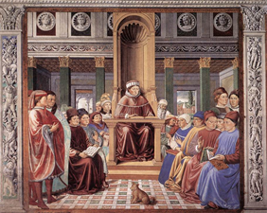
Важнейшие принципы философии Средневековья
Основа религиозного мировоззрения – системы принципов и норм. Бог – первопричина и основа мира
Теоцентризм. Монотеизм
Человечество
развивается по Божьему
провидению
Провиденциализм
Бог открывает человеку свою волю, истины бытия
Откровение
Творение мира
Богом из
ничего
Креационизм

Slide 5
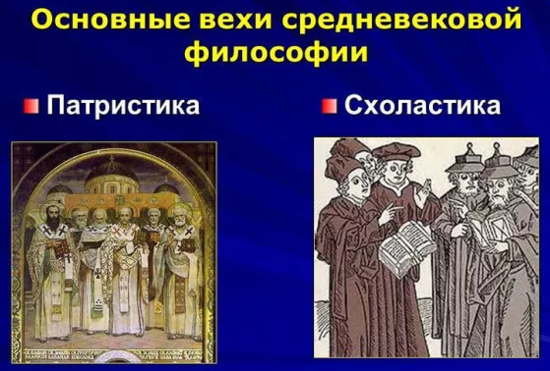
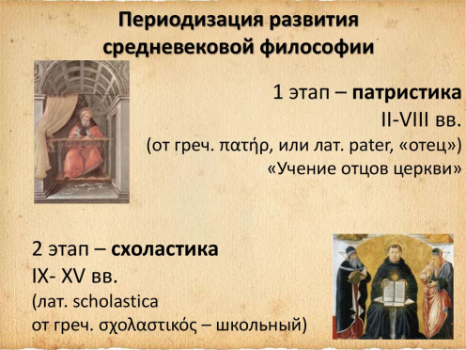
Средневековая философия
Нравственная цель -
постижение Бога
Патристика – отцы церкви
Два центра – Византия (греческая) и Западная Европа (латинская).
Разработана христианская догматика: осмысливались проблемы – триединство Бога; Боговоплощение, иконопочитание, соотношение воли человека и благодати Божьей (дара), откуда берется зло. Апологетика.
Схоластика – школьное учение
Попытка связать античную мудрость с христианским вероучением. Расцвет теологии. Проблема сущности и существования. Проблемы бытия Бога – пять способов доказательств. Спор об универсалиях.

Slide 6
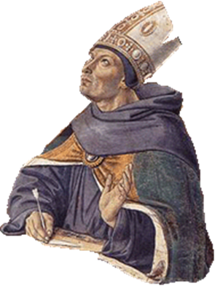
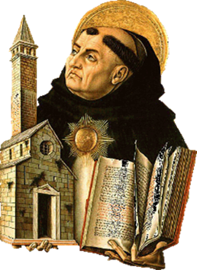
Яркие представители патристики и схоластики
Августин
Блаженный
Систематизировал христианское учение на основе неоплатонизма
Главное религиозно-философское произведение - «О граде Божьем».
Земное царство – государство, власть, армия, законы. Божественное царство – священнослужители, церковь.
Фома
Аквинский
Систематизатор схоластики,
автор томизма. Основное произведение – «Сумма теологии». Выдвинул пять доказательств Бога. Человек – существо общественное. Животворящая сила человека – душа.
Неотомизм.

Slide 7

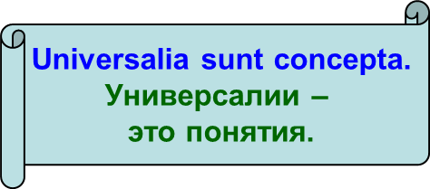
Спор об универсалиях
Спор о соотношении единичных вещей и общих понятий, отражающих их сущность (универсалий)
Реализм
Концептуализм
Номинализм
Универсалии существуют реально и независимо от человеческого сознания.
Универсалии воспроизводят сходные (общие) признаки единичных вещей.
Реальны лишь единичные вещи, универсалии сами по себе не существуют.
Universalia sunt realia. Универсалии – реальные сущности.
Universalia sunt nomina. Универсалии – это имена (слова).

Slide 8
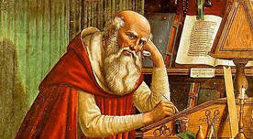
Проблема универсалий
(Крайний) реализм
Концептуализм
(Крайний) номинализм
Universalia sunt realia. Универсалии – реальные сущности.
Universalia sunt concepta. Универсалии – это понятия.
Universalia sunt nomina. Универсалии – это имена (слова).
Мыслимо только общее, и только общие сущности по-настоящему и существуют.
Существуют только единичные вещи, но фиксируется только общее.
Существуют и мыслимы только единичные вещи.

Slide 9
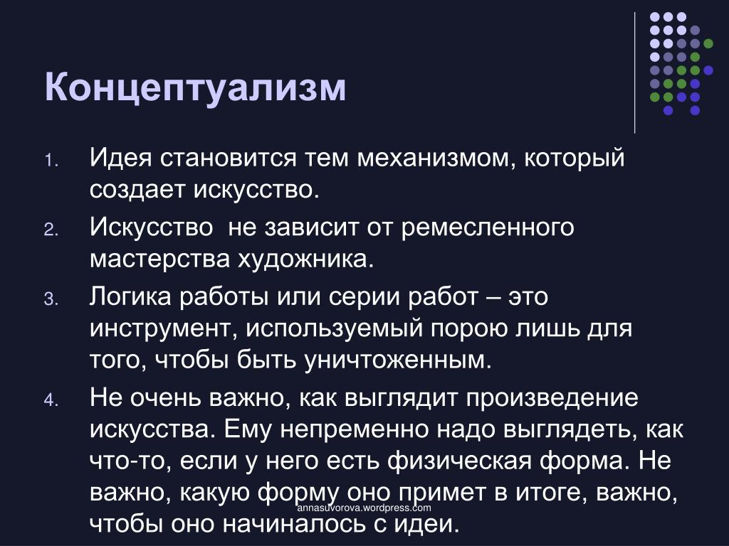
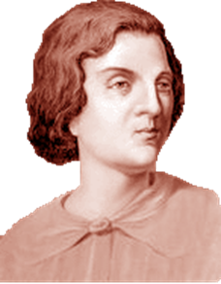

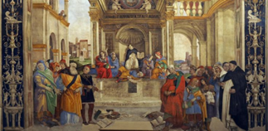
Концептуализм
Универсалии существуют в трех видах:
До вещей – как их прообразы в
Божественном уме
В вещах – как их общие свойства
Универсалии –
это понятия
После вещей – как понятия
нашего ума

Slide 10
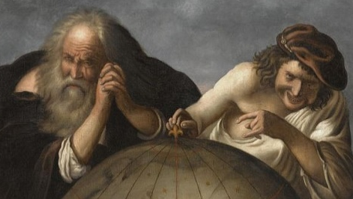
Философия эпохи Возрождения
Факторы, повлиявшие на возникновение Возрождения
Рост городов, появление мануфактур
Географические
открытия
Развитие ремесел,
торговли
Италия – родина Возрождения
XIV-XVI вв.
Антисхоластические
настроения
Научные и астрономические
открытия

Slide 11
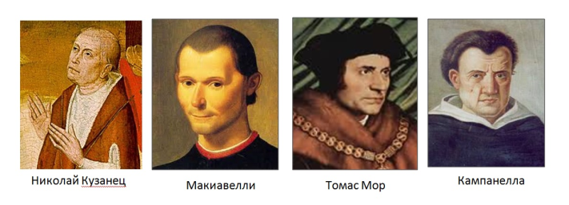
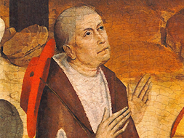
Важнейшие принципы Возрождения
Антропоцентризм
Гуманизм
Пантеизм
Квинтэссенция
эпохи
Культ творчества
Секуляризация
Гелиоцентризм

Slide 12
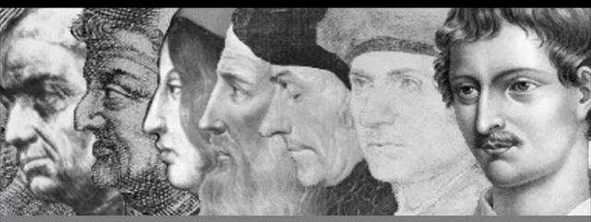

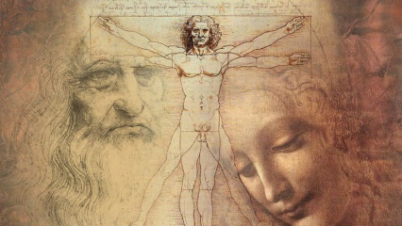
Важнейшие направления и представители философии Возрождения
Гуманизм
Социальная
философия
Натурфилософия
Ф. Петрарка, Лоренцо Вало, Пико де ла Мирандола, Леонардо да Винчи, Франсуа Рабле, Мишель Монтень. Эразм Роттердамский.
Томас Мор, Томазо Кампанелла, Гроций, Николло Макиавелли
Андреас Везалис, Парацельс, И. Кеплер, Николай Кузанский, Джордано Бруно, Н. Коперник, Г. Галилей.

Slide 13
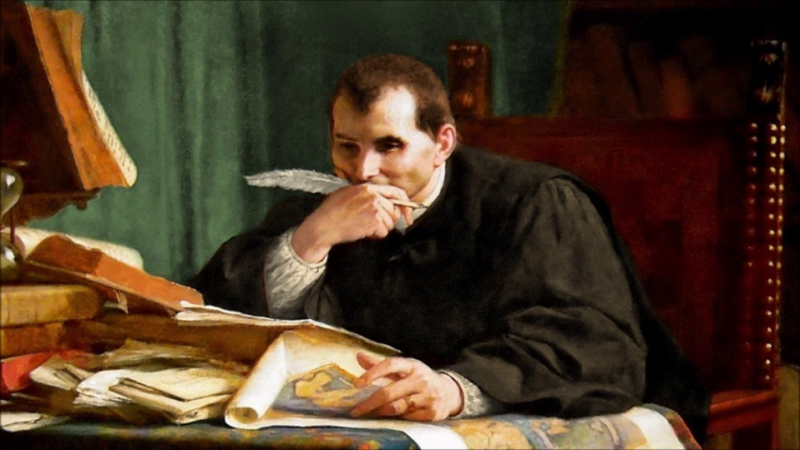

Философия Николло Макиавелли
Никколо Макиавелли считал, что нужно строить страну только по светскому принципу и согласно его мировоззрению, основой всей жизни человека является исключительно эгоизм и желание обогатиться. Чтобы обуздать дурную природу человеческой сущности нужно использовать силу, которая может быть предоставлена только государством.
Порядок в социуме может создать только юриспруденция и соответствующее мировоззрение каждого члена общества, и все это может сделать исключительно государственная машина, а не церковь с ее предрассудками.
Макиавелли изучал очень много вопросов, которые касались устройства государства и власти, взаимодействия человека и власти, методов противодействия насилию и коррупции в стране и т.д.

Slide 14
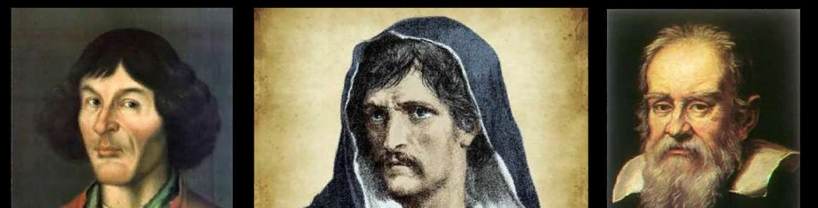
Разработанное философией эпохи Возрождения диалектически цельное представление о неразрывном единстве человека и природы, Земли и бесконечного космоса было подхвачено философами последующего времени. Идеи гуманизма, талантливо отстаивавшиеся мыслителями Возрождения, оказали широкомасштабное влияние на все общественное сознание Европы.

Slide 15

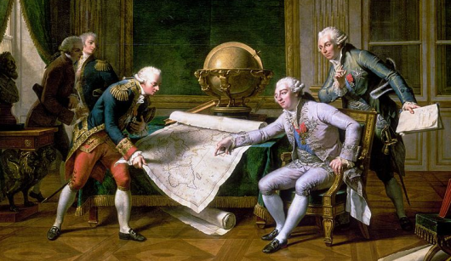
Характерные черты философии Нового времени
Вера в безграничности возможности научного исследования
Развитие науки:
естествознания,
астрономии, механики - механицизм
Возникновение в философии учения о всемогуществе разума
Сильная материалистическая тенденция, вытекающая из опытного естествознания

Slide 16
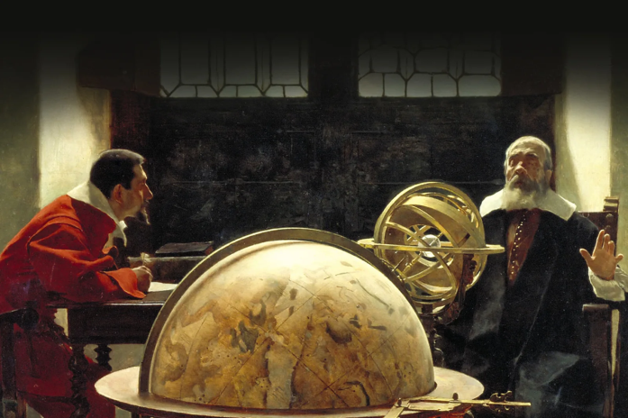
Основные направления философии Нового времени – XVII-XVIII вв.
Признает опыт и
чувственное восприятие
в познании. Сформировался в
английском Просвещении –
Ф. Бэкон, Дж. Локк, Т. Гоббс
Началась в Англии, расцвет –
во Франции – Дидро, Руссо,
Вольтер, Монтескье
Эмпиризм
Рационализм
Философия Просвещения
XVIII в.
Философский материализм XVIII в.
Возрождение
эпикуреизма, философии
Античности – Ламетри, Гольбах,
Гельвеций
Разум – единственный
способ познания –
Декарт, Лейбниц, Спиноза

Slide 17
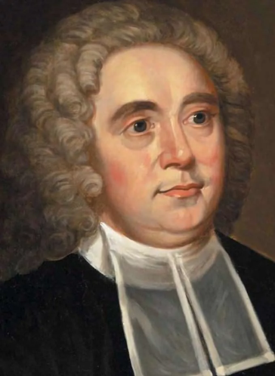
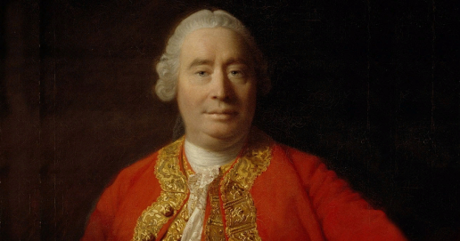
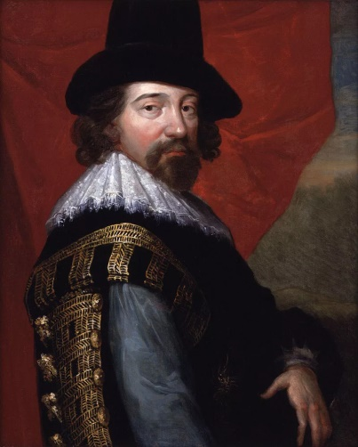
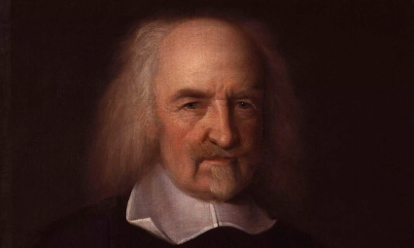
Направления внутри эмпиризма
Идеалистический эмпиризм
– представители Дж. Беркли,
Д. Юм. Опыт представляет
собой общую совокупность представлений, чувств и величина мира равняется величине опыта.
Материалистический эмпиризм
представители Ф. Бэкон и Т. Гоббс.
Источником опыта человека является внешний мир.

Slide 18
Основные философские проблемы
1
2
3
Джон Локк – осмысливал субстанцию с точки зрения гносеологии. Понятия основаны во внешнем мире; объекты, которые мы видим – имеют лишь количественные (первичные) особенности. Материя не имеет многообразия. Объекты отличаются фигурой, покоем и движением.
Проблемы бытия и субстанции (онтологии) – сущность мира и возможности им управлять.
Ф. Бэкон: субстанция – базовая категория всего сущего – онтологическое понимание субстанции.
Д. Юм считал, что субстанция не имеет материальную основу.
Есть только «идея» субстанции.
Совершили прорыв в изучении и развитии теории познания
– возникли основные направления - эмпиризм, рационализм

Slide 19
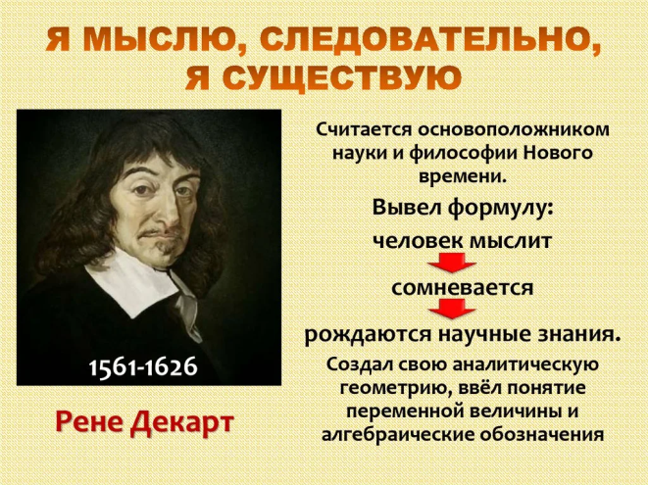
Главные идеи философии Нового времени
Автономно мыслящий
субъект, свободный от религиозного сознания
Методическое сомнение
Индуктивно-эмпирический
метод
Рационально-дедуктивный метод, интеллектуальная интуиция
Гипотетико-дедуктивное построение
теории
Новое юридическое мышление, обоснование и защита прав человека

Slide 20
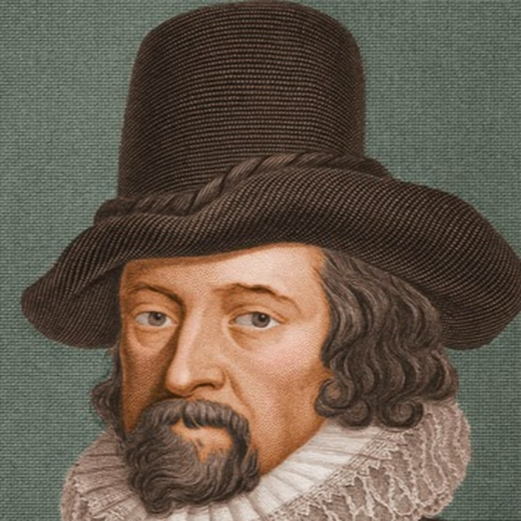
Идолы познания Ф. Бэкона
Идолы познания – это помехи, которые стоят на пути познания
и порождают ошибки.
Помехи познания, вызванные
неправильным употреблением слов.
Носят приобретенный характер.
Идолы рыночной
площади
Влиятельное мнение может
исказить истину. Эти помехи
сознания носят приобретенный
характер
Идолы театра
Восприятие только части мира. Видение обусловлено эпохой и культурой, уровнем
образования
Идолы пещеры
Ограниченность
органов чувств
и разума человека
Идолы рода

Slide 21
Философия эпохи Просвещения
Господство разума
Человек с опорой на знания и мышление регулирует свою жизнь. Человек безграничен в своих возможностях.
Критика традиций и духовных авторитетов, религиозных убеждений.
Появляются буржуазия, новое социальное движение – либерализм.
Деизм
Государство
Власть
Вера в прогресс

Slide 22
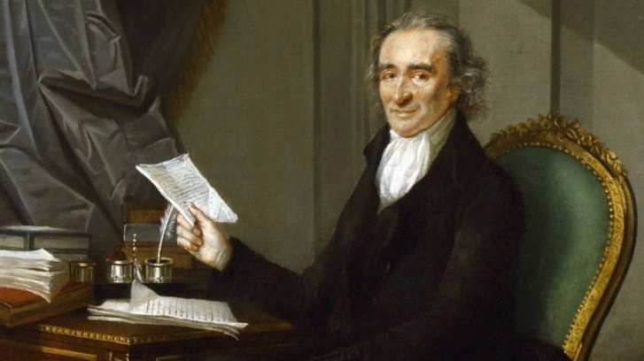
Французский материализм
Атеизм
Материя –
в основе
всего
Наука
Ощущения
Воспитание
Мозг
Личность
Философия этого времени оптимистична во взглядах
на познание, развитие науки, на будущее в развитии
человека и общества.

Slide 23
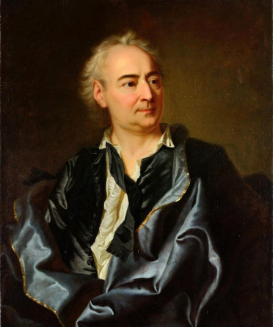
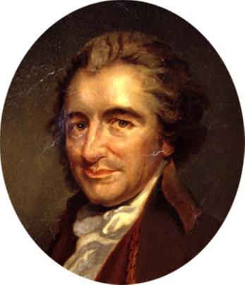
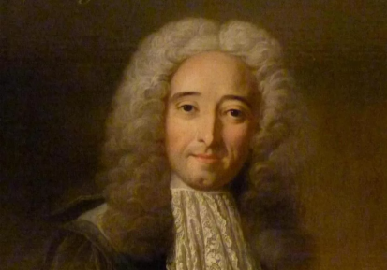
Яркие представители французского материализма
Д. Дидро – человек подобен музыкальному инструменту, клавишами которого являются органы чувств: когда природа нажимает на них, инструмент издает звуки — у человека появляются ощущения и понятия.
В объяснении общественного развития стояли на позициях идеализма – «мнения правят миром» – их достаточно изменить – и общественный строй изменится - механизм - просвещение, воспитание, образование. Просвещение ликвидирует все суеверия – атеизм.
Дени Дидро
Клод Адриан Гельвеций
Поль Анри Гольбах

Slide 24
Выводы
Французский материализм был первой формой материализма, опиравшегося в своих выводах на естествознание, представленного механикой Ньютона, показавшей к тому времени эффективность своих представлений о мире и своей методологии.
Механика стала символом науки вообще и вполне закономерно, что одной из господствующих форм, которую приняла тогда философия, был механистический материализм. Его подходы и принципы во многом оказались отражением успехов механики и механицизма.
Механистический взгляд французскими материалистами был распространен на природу в целом, включая человека.

Slide 25
Заключение
Как же решалась проблема познания в философии Нового времени??
При ответе на этот вопрос, напомним требования к методу Ф. Бэкона, которые выражаются в виде иллюстраций работы муравья, паука и пчелы: «Путь муравья» - это метод крайнего эмпиризма. Он отличается простым собиранием фактов без их осмысления; «Путь паука» - метод радикального рационализма, который, подобно пауку, извлекает из себя знания; «Путь пчелы» - метод, снимающий крайности эмпиризма и рационализма.
Ни один из этих путей, сам по себе, не приведет к успеху: истинное знание есть сочетание разума и чувств, теории и практики, то есть необходимо найти «золотую серединку».

Slide 26
Вопросы для самопроверки
Укажите основные этапы развития средневековой философии.
Охарактеризуйте основные положения философии Августина Блаженного и Фомы Аквинского.
Поясните суть проблемы универсалий в средневековой философии.
Проанализируйте основные черты философии эпохи Возрождения, отметьте достижения философской мысли некоторых ее представителей.
Определите проблемы познания в философии Нового времени. Выделите основные идеи Френсиса Бэкона, Рене Декарта, Томаса Гоббса, Джона Локка.
Выясните роль и значение философских идей французского Просвещения и французского материализма.

Slide 27
Информационные источники
Горелов А. А. Основы философии. – 16-е изд., стер.- Учебник для студентов СПО. – М.: Академия, 2019 (2014). – 320 с. – Серия: Среднее профессиональное образование.
Гуревич П.С. Основы философии: учебное пособие для СПО. - М., 2017.
Основы философии: Учебник / О.Д. Волкогонова, Н.М. Сидорова. - М.: ИД ФОРУМ: НИЦ ИНФРА-М, 2014. - 480 с.: 60x90 1/16. - (Профессиональное образование). - ISBN 978-5-8199-0258-5. http://znanium.com/go.php?id=444308.
Сабиров, В.Ш. Основы философии. Учебник [Электронный ресурс] / В.Ш. Сабиров. - М.: Издательство «ФЛИНТА», 2012. - 330 с. -ISBN 978-5-9765-1233-7 (ФЛИНТА), ISBN 978-5-02-037707-3.

Slide 28
Информационные источники
http://alenakraeva.com/positive-philosophy/filosofiya-novogo-vremeni-kratko-samoe-glavnoe/
http://www.grandars.ru/college/filosofiya/filosofiya-novogo-vremeni.html
http://antiquehistory.ru/filosofiya-novogo-vremeni-kratko/
https://works.doklad.ru/view/621ujPZ3FcY.html
http://www.grandars.ru/college/filosofiya/nemeckaya-klassicheskaya-filosofiya.html
https://lektsii.org/14-29965.html
https://mystroimmir.ru/filosofiya/fejerbah.html

Slide 29

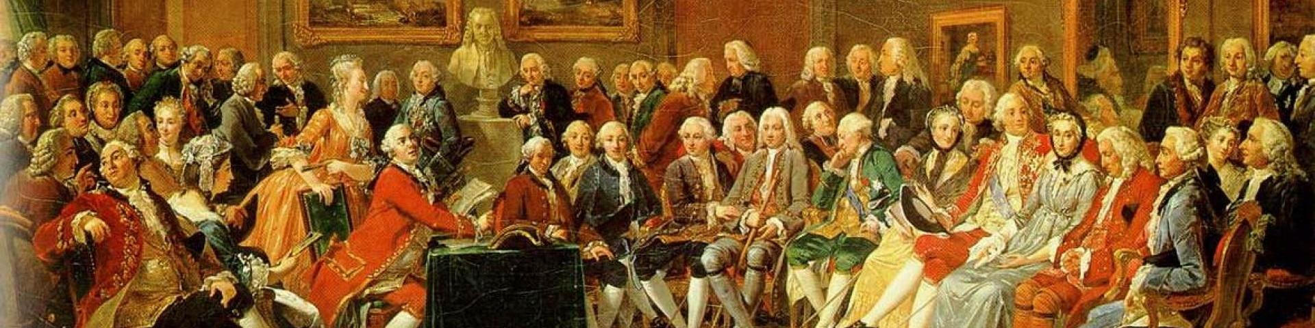
Благодарю за внимание !
Дисциплина: Основы философии

